Slide 1

Temel İşlemler I 2018-2019
Karıştırma Sistemleri II
Mühendislik Mimarlık Fakültesi
Gıda Mühendisliği Bölümü
Prof. Dr. Farhan ALFİN

Slide 2
Karıştırıcılı Tanklarda Akım Tipleri
Karıştırıcılı bir tanktaki akım tipi,
karıştırıcının tipine,
sıvı ürünün özelliklerine,
tankın, karıştırıcının ve engellerin boyutlarına göre değişir.

Slide 3
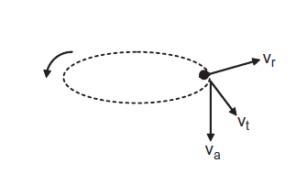
Karıştırıcılı Tanklarda Akım Tipleri
Tanktaki sıvının herhangi bir noktadaki hızının üç bileşeni vardır.
  1. Yarıçap yönünde V_{r} ve karıştırıcı şaftına dikey, sıvıyı teknenin duvarlarına doğru iter.
  2. Şafta paralel V_{a} ve dikey yönde, yukarı veya aşağı hareket ettirme

Slide 4
Karıştırıcılı Tanklarda Akım Tipleri
  3. Şafta teğet V_{t} ve sıvıyı yatay bir düzlemde dairesel hareket ettirme.
İlk iki hız bileşeni karıştırmayı oluşturur.
Eksenel ve radyal hızlar, akışkan kısımları bir diğerine göre hareket ettirerek karıştırmaya neden olur.
Teğet hız sadece sıvıyı döndürme eğilimi gösterir, girdaplar oluşturur ve önemli bir karıştırma etkisi yoktur.

Slide 5
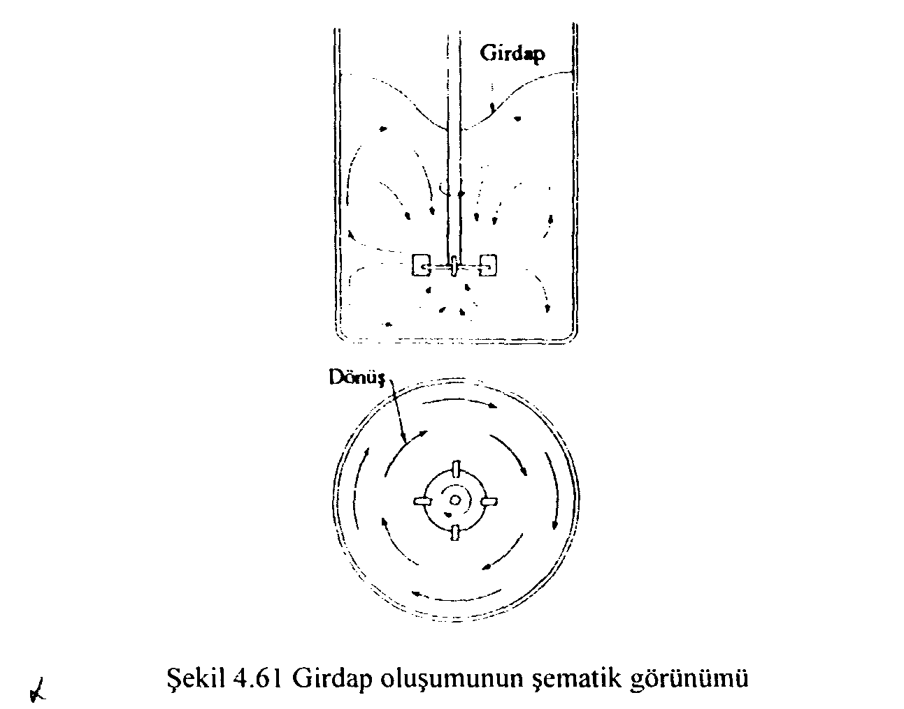
Karıştırıcılı Tanklarda Akım Tipleri
Karıştırıcı şaft tank eksenine yerleştirilmiş ise teğetsel bileşen şaft etrafında dairesel bir yol izleyerek sıvı yüzeyinde girdap (Vortex) oluşturur.
Girdap oluşması, sıvının karıştırma elemanı seviyesine kadar inmesiyle oluşur.
Girdap, bazı durumlarda istenmeyen bir olaydır.
Girdap oluşumunun
şematik görünümü

Slide 6
Karıştırıcılı Tanklarda Akım Tipleri
Karıştırma işleminde girdap oluşması bu ürün içine hava karışmasına neden olur.
Ayrıca özgül ağırlığı yüksek olan katı maddelerin dipte birikmesine yol açar.

Slide 7
Karıştırıcılı Tanklarda Akım Tipleri
Meyve suyu ve yağ sanayinde girdap istenmez.
Çikolata ve dondurma karıştırmasında fındık parçaları varsa, parçalar merkezkaç kuvveti ile dışa doğru atılır, oradan aşağı inerek tankın merkezinde toplanırlar.

Slide 8
Girdap olayını önlemenin yolları
Girdap oluşumu 3 yöntemle önlenebilir
Küçük tanklarda karıştırıcı, tankın merkezi dışına yerleştirilebilir.
Büyük tanklarda karıştırıcı, tankın yan tarafından giriş yapar.
Dikey ve merkezi karıştırıcılı olan tankların çevresel iç yüzeyinde dikey engeller (dalgakıran) koyulabilir.

Slide 9
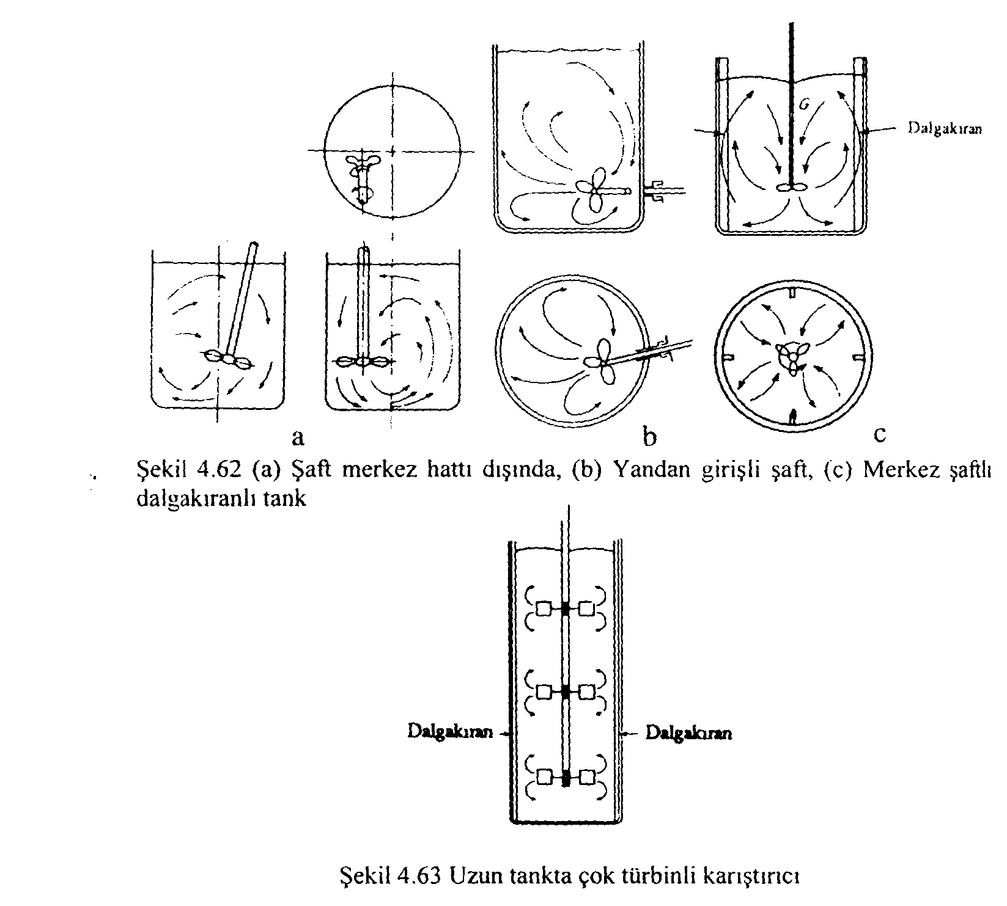
Girdap olayını önlemenin yolları
Şaft Merkez Hattı Dışında
Yandan Girişli Şaft
Merkez Şaftlı Dalgakıranlı Tank

Slide 10
Girdap olayını önlemenin yolları
Çok geniş kaplar dışında, dört adet dalgakıranlar girdabı önlemede etkilidir.
Dalgakıran genişliği tank çapının
  Türbinli karıştırıcılarda 1/12’i
  Pervaneli karıştırıcılarda 1/8’i

Slide 11
Karıştırıcılı Tanklarda Akım Tipleri
Girdap olayı önlendikten sonra akım tipi karıştırıcının tipine bağlıdır.
Pervaneli karıştırıcılar sıvıyı tankın dibine doğru çeker, yarıçap yönünde diğer yönlere yayar ve tank çeperi boyunca yukarı doğru iterek tekrar pervane emişine girmesini sağlarlar.
Sıvılarda katı parçacıkların süspansiyonu istendiğinde pervaneli karıştırıcılar kullanılır.

Slide 12
Karıştırıcılı Tanklarda Akım Tipleri
Eksenel akışlı çarklar akış modellerini düşük sıvı viskozitedeki eksenel akıştan yüksek viskozitedeki radyal akışa değiştirirler.
Çarklı karıştırıcılar, dikey akımları oluşturmada pek iyi olmadıklarından süspansiyon olayı için etkili değildir.

Slide 13
Karıştırıcılı Tanklarda Akım Tipleri
Düz bıçak türbinleri iyi radyal akış sağlar
Akış duvara taşır ve böler
Bir kısım duvar boyunca aşağı doğru akar ve aşağıdan çarkın merkezine geri gelir.
Başka bir bölüm yüzeye doğru yukarı akar ve yukarıdan çarka geri döner.

Slide 14
Karıştırıcılı Tanklarda Akım Tipleri
Dikey bir silindirlik tankta sıvı yüksekliği tankın çapı kadar ya da biraz yüksek olmalıdır.
Daha yüksek olması istenirse aynı şaft üzerine iki yada daha fazla karıştırıcı yerleştirilmelidir.

Slide 15
Karıştırıcılı Tanklarda Akım Tipleri
Her karıştırıcı iki dolaşım akımı oluşturur.
Tabandaki karıştırıcı, tabandan itibaren yaklaşık karıştırıcı çapı kadar yükseğe yerleşmiş olmalıdır.

Slide 16
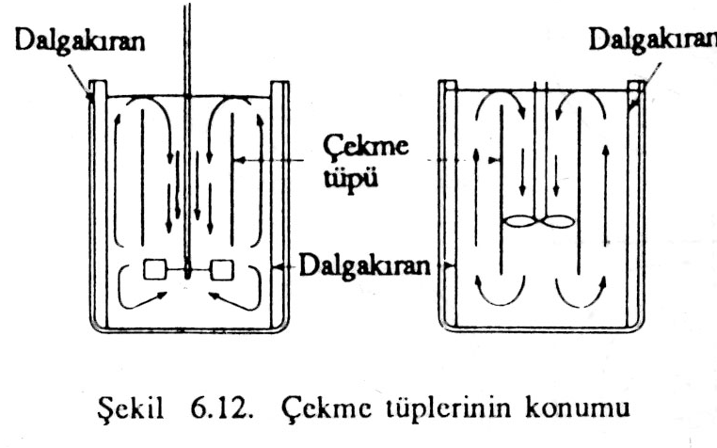
Çekme Tüpleri
Karıştırıcılarda akım yönü ve hızının kontrolü istendiğinde çekme tüpleri kullanılır.

Slide 17
Çekme Tüpleri
Çekme tüpleri yardımıyla belli emülsiyonlar hazırlanması, karışımda yüksek kesme olayı yada sıvı yüzeyindeki katı parçacıkların dağılma kolaylıkla gerçekleşir.
Tüpler pervaneli karıştırıcılarda pervanenin etrafına, türbinli olanlarda karıştırıcının üzerine yerleştirilir.
Çekem tüpleri sürtünmeyi ve güç gereksinimini arttırdığı için gerekli olmadıkça kullanılmaz.

Slide 18
Dolaşım (sirkülasyon) Hızı
Karıştırıcı tarafından birim zamanda yeri değiştirilen sıvı hacmine karıştırıcının “karıştırma kapasitesi” ya da “dolaşım hızı” denir.
Tankta etkili bir karıştırma oluşturmak için sıvının akış hızı belli bir zamanda tankın tüm hacmını kapsayacak şekilde sıvıyı en uzak köşelere götürecek bir değerde olmaktadır. Aksi halde karışım olmaz.

Slide 19
Dolaşım (sirkülasyon) Hızı
Akış hızı, içinde belli bir sıvı bulunan belli hacımdaki karıştırıcı için Karıştırıcı devri (n)
Çarklı ve türbinli olanlarda karıştırıcı çapının küpü (D³)
Pervaneli olanlarda karıştırıcı çapının karesi (D²) ile doğru orantılıdır.

Slide 20
Dolaşım (sirkülasyon) Hızı
Karıştırılan bir tanktaki hız değişimi bir noktadan diğerine farklı değerlerdir.
Karıştırıcı çıkışında hız değişimi en büyük , diğer bölümlerde küçüktür.
Karıştırıcının hızı arttıkça hız tipleri ve dolaşım hızı da artar.
Karıştırıcıdan uzaklaştıkça hız değeri çabuk düşer.

Slide 21
Karıştırıcı Tanklarda Güç Gereksinimi
Sıvıların karıştırılması, akışkanlar mekaniğine dayanır ve birçok endüstride yer alır.
Maddelerin viskozitesi arttıkça onu karıştırmak için gerekli olan kuvvetinde artması gerekir.
Güç hesaplı, karıştırıcıdaki akım tipi ve makinanın geometrik oranlarına bağlıdır.
Karıştırıcının gücünün hesaplanmasına etki eden faktörler aşağıdaki gibi özetlenebilir:

Slide 22
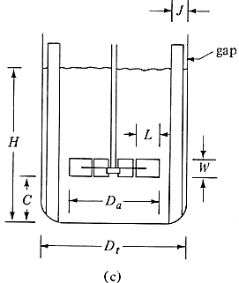
Karıştırıcı Tanklarda Güç Gereksinimi
Tank ve karıştırıcının önemli boyutları, tankın çapı (D_{t}),
karıştırıcının tabana uzaklığı (C),
karıştırıcı bıçakların boyu (L) genişliği (w), engellerin genişliği (J)
engel sayısı,
pervane ise adımı,
tanktaki sıvı derinliği (H).

Slide 23
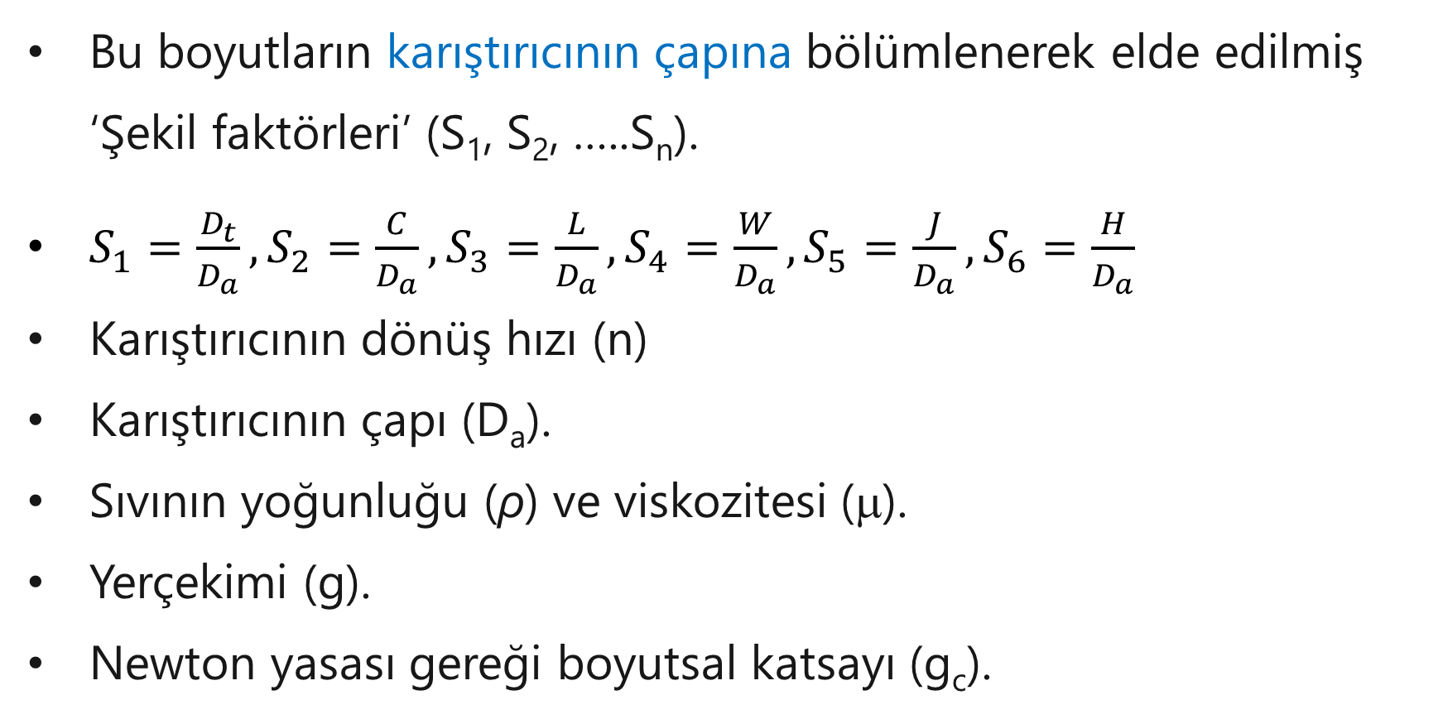
Karıştırıcı Tanklarda Güç Gereksinimi
Bu boyutların karıştırıcının çapına bölümlenerek elde edilmiş ‘Şekil faktörleri’ (S₁, S₂, …..S_{n}).
$S_{1}=\frac{D_{t}}{D_{a}},S_{2}=\frac{C}{D_{a}},S_{3}=\frac{L}{D_{a}},S_{4}=\frac{W}{D_{a}},S_{5}=\frac{J}{D_{a}},S_{6}=\frac{H}{D_{a}}$
Karıştırıcının dönüş hızı (n)
Karıştırıcının çapı (D_{a}).
Sıvının yoğunluğu (ρ) ve viskozitesi (μ).
Yerçekimi (g).
Newton yasası gereği boyutsal katsayı (g_{c}).

Slide 24
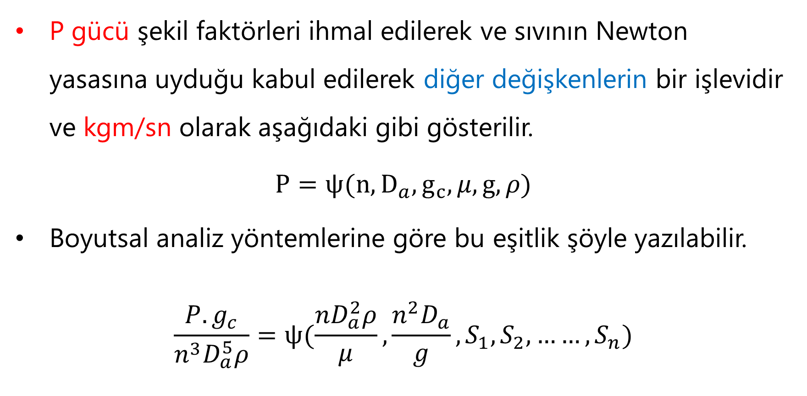
Karıştırıcı Tanklarda Güç Gereksinimi
P gücü şekil faktörleri ihmal edilerek ve sıvının Newton yasasına uyduğu kabul edilerek diğer değişkenlerin bir işlevidir ve kgm/sn olarak aşağıdaki gibi gösterilir.
$$P=ψ(n, D_{a},g_{c},μ,g,ρ)$$
Boyutsal analiz yöntemlerine göre bu eşitlik şöyle yazılabilir.
$$\frac{P. g_{c}}{n^{3}D_{a}^{5}ρ}=ψ(\frac{nD_{a}^{2}ρ}{μ},\frac{n^{2}D_{a}}{g},S_{1},S_{2},……,S_{n})$$

Slide 25
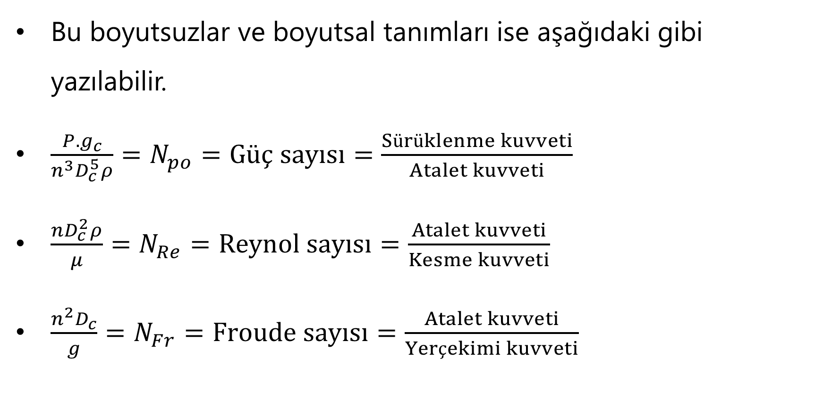
Karıştırıcı Tanklarda Güç Gereksinimi
Bu boyutsuzlar ve boyutsal tanımları ise aşağıdaki gibi yazılabilir.
$\frac{P. g_{c}}{n^{3}D_{c}^{5}ρ}=N_{po}=Güç sayısı=\frac{Sürüklenme kuvveti}{Atalet kuvveti}$
$\frac{nD_{c}^{2}ρ}{μ}=N_{Re}=Reynol sayısı=\frac{Atalet kuvveti}{Kesme kuvveti}$
$\frac{n^{2}D_{c}}{g}=N_{Fr}=Froude sayısı=\frac{Atalet kuvveti}{Yerçekimi kuvveti}$

Slide 26
Karıştırıcı Tanklarda Güç Gereksinimi
Karıştırma sırasında girdap oluşursa (N_{Fr}) sayısı etkisini gösterir.
Girdap, N_{Fr}>300 olduğu durumlarda da (dalgakıranlı ve yandan girişli pervaneliler dışında) olabilir.

Slide 27

Karıştırıcı Tanklarda Güç Gereksinimi
N_{Fr} ,bir faktör olduğunda
$\frac{P. g_{c}}{n^{3}D_{c}^{5}ρ}=ψ(\frac{nD_{c}^{2}ρ}{μ},\frac{n^{2}D_{c}}{g},S_{1},S_{2},……,S_{n})$
eşitlik aşağıdaki gibi tanımlanır:
$$\frac{N_{po}}{N_{Fr}^{m}}=ψ\left(N_{Re},S_{1},S_{2},……,S_{n}\right)=Φ$$
$Φ$‘ye güç işlevi denir.

Slide 28
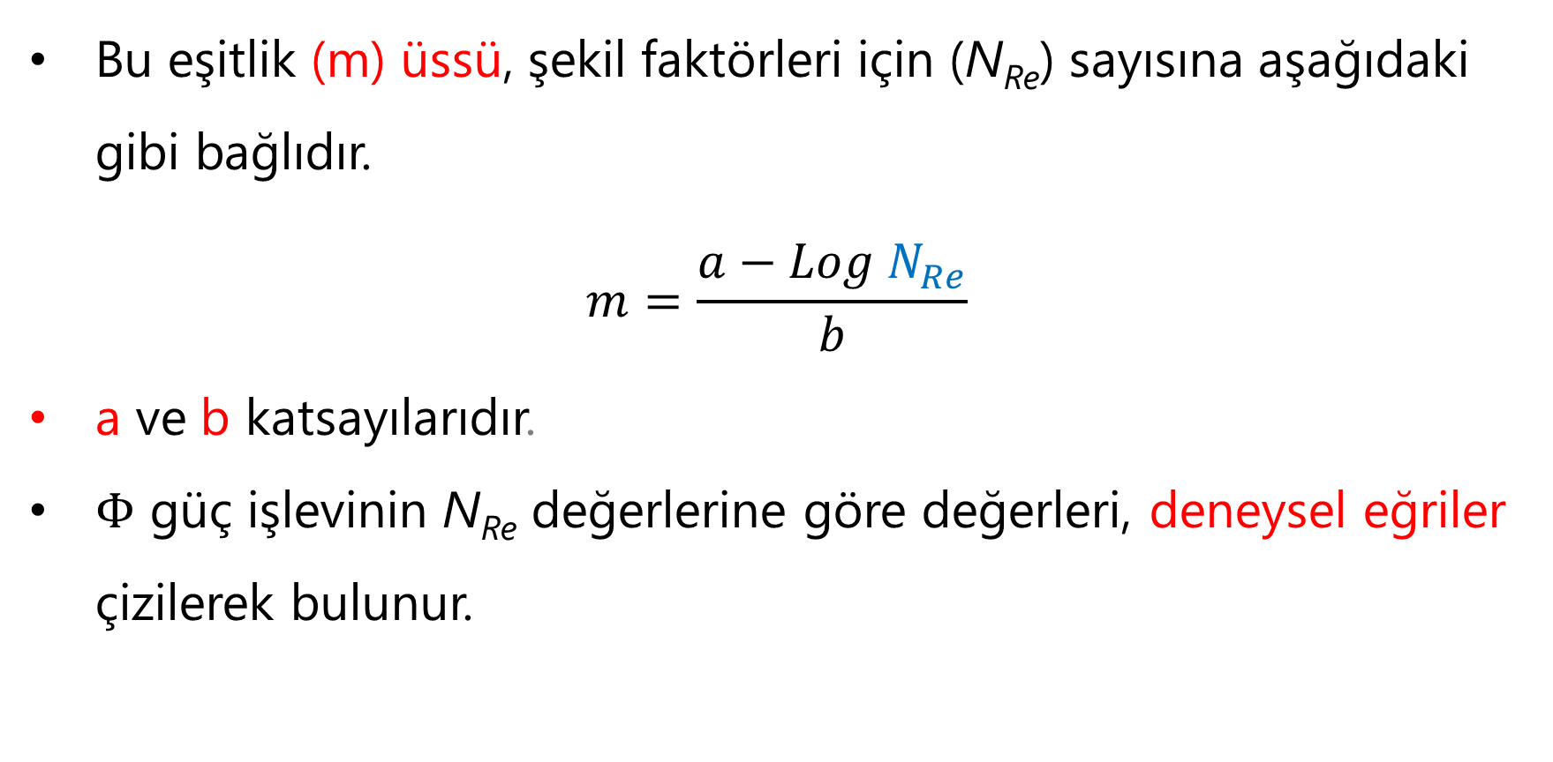
Karıştırıcı Tanklarda Güç Gereksinimi
Bu eşitlik (m) üssü, şekil faktörleri için (N_{Re}) sayısına aşağıdaki gibi bağlıdır.
$$m=\frac{a−Log N_{Re}}{b}$$
a ve b katsayılarıdır.
$Φ$ güç işlevinin N_{Re} değerlerine göre değerleri, deneysel eğriler çizilerek bulunur.

Slide 29
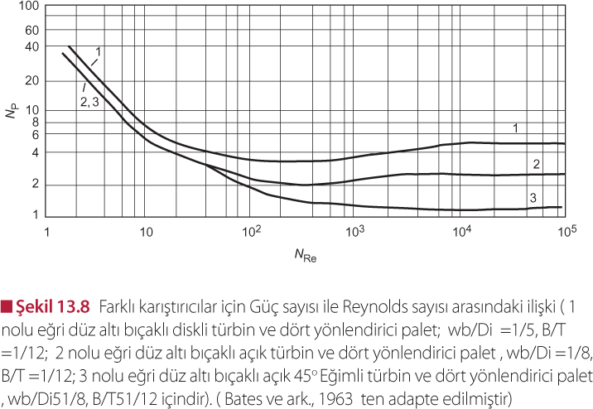
Karıştırıcı Tanklarda Güç Gereksinimi
Farklı tipteki karıştırıcılar ile yapılan denemeler sonucunda elde edilen veriler, log-log grafikte Şekil'de gösterildiği gibi y ekseni Güç sayısı, x ekseni Reynolds sayısı olacak şekilde çizilmiştir.

Slide 30
Karıştırıcı Tanklarda Güç Gereksinimi
Karıştırma sistemlerinin enerji ihtiyacını hesaplamak için Şekil'i kullanabiliriz ancak koşulların sadece bu şeklin geliştirildiği sisteme benzer olduğu durumlar için uygulanabileceğini unutmamak gerekir.
Literatürde farklı tipteki karıştırıcılar için geliştirilmiş benzer grafiksel ilişkiler bulunmaktadır.

Slide 31
Örnek
0,03 Pa.s viskoziteye ve 1100 kg/m³ yoğunluğa sahip konsantre meyve suyu, türbin tipte karıştırıcıya sahip sistem içerisinde karıştırılmaktadır.
Karıştırıcı, altı bıçağa sahiptir.
Tank çapı, 1,8 metredir.
Tank içindeki sıvı yüksekliği ile tank çapı aynıdır.
Karıştırıcı çapı, 0,5 metredir.
Bıçak genişliği, 0,1 metredir.

Slide 32
Örnek
Tank içerisinde 0,15 metre genişliğe sahip dört adet yönlendirici palet bulunmaktadır.
Türbin 100 rpm hızda çalıştırılırsa gerekli gücü hesaplayınız.

Slide 33
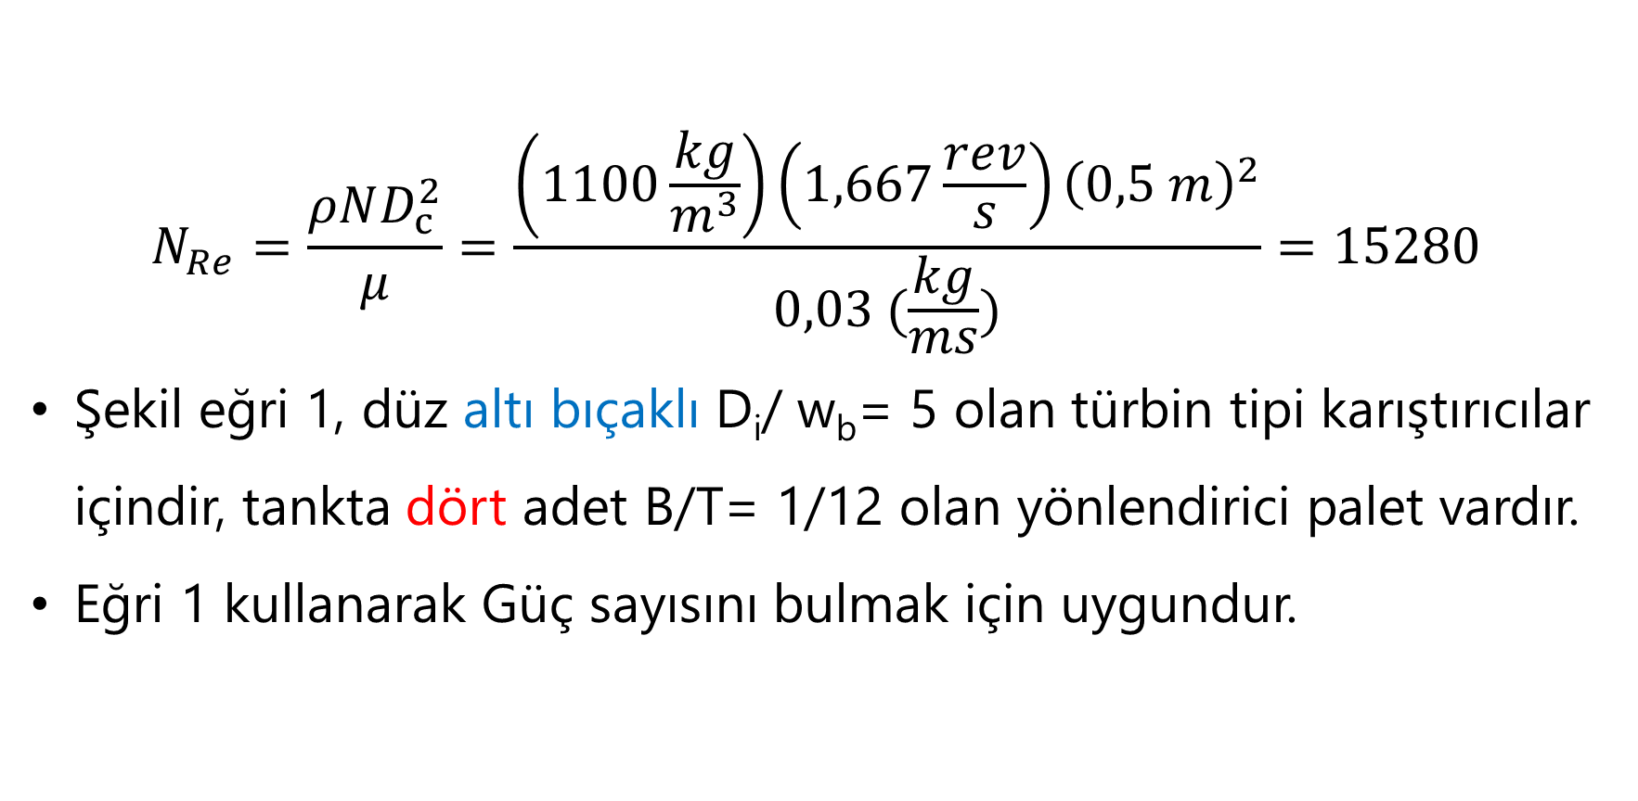
Çözüm
$$N_{Re}=\frac{ρND_{c}^{2}}{μ}=\frac{\left(1100\frac{kg}{m^{3}}\right)\left(1,667\frac{rev}{s}\right){\left(0,5 m\right)}^{2}}{0,03 (\frac{kg}{ms})}=15280$$
Şekil eğri 1, düz altı bıçaklı D_{i}/ w_{b}= 5 olan türbin tipi karıştırıcılar içindir, tankta dört adet B/T= 1/12 olan yönlendirici palet vardır.
Eğri 1 kullanarak Güç sayısını bulmak için uygundur.

Slide 34
Çözüm
Hesaplanan Reynolds sayısı 1,5x 10⁴ için Şekil'den Power sayısı
N_{p} = 5

Slide 35
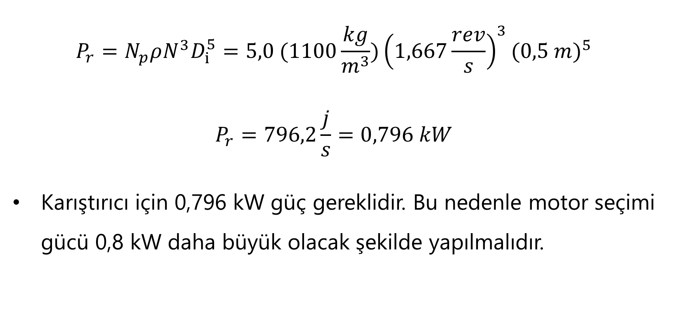
Çözüm
$$P_{r}=N_{p}ρN^{3}D_{i}^{5}=5,0 (1100\frac{kg}{m^{3}}){\left(1,667\frac{rev}{s}\right)}^{3}{(0,5 m)}^{5}$$
$$P_{r}=796,2\frac{j}{s}=0,796 kW$$
Karıştırıcı için 0,796 kW güç gereklidir. Bu nedenle motor seçimi gücü 0,8 kW daha büyük olacak şekilde yapılmalıdır.

Slide 36
Katıların Karıştırılması
Katıların Karıştırılması, viskozitesi yüksek sıvı gıdaların karıştırılmasına benzer.
Sıvılar için kullanılan karıştırma düzenlerinden bazıları katı ve yarı katı ürünler için de kullanılabilir.
Sıvıların karışımı, karıştırıcıya bitişik oluşan karışım alanında gerçekleşir.
Katı ürünlerinde bu akımı oluşturmak olanaksızdır.

Slide 37
Katıların Karıştırılması
Bu nedenle, sıvılara kıyasla daha fazla karışım gücüne gereksinim duyulur.
Sıvılarda karışım sonunda gerçek bir homojen yapı elde edilir.
Katılarda, karışımı oluşturan fazlar daha kolay ayrıt edilebilir.
Katı ve yarı katı ürünlerin karıştırılmasında kullanılan düzenlerde, emiş bölgesinde akım oluşturmadığından karıştırıcı, karışımın her yerinde dolaştırılır veya karışım, karıştırıcının emiş bölgesinden beslenerek karışım sağlanır.

Slide 38
Katıların Karıştırılması
Katıların karışımında kullanılan düzenlerde mekanik enerji, karıştırıcı yardımıyla doğrudan ürünün kalitesine aktarılmaktadır.
Bu düzenlerin en iyi tanımı, düşük devirde parçalama, yayma, çırpma, katıştırma, yayma-sıkıştırma gibi işlemlerin tümünü oluşturabilin ekipmanlardır şeklinde yapılabilir.

Slide 39
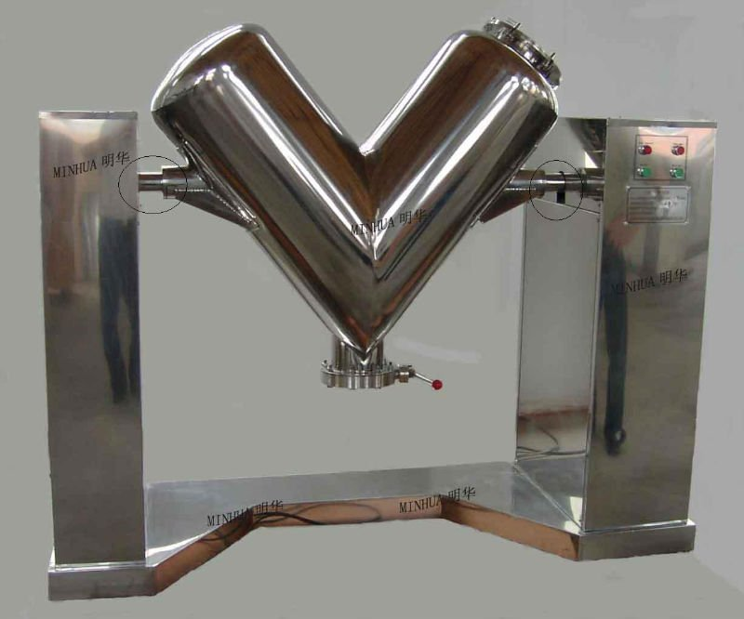
Katıların Karıştırılması-Döner Gövdeli Karıştırıcı
Katıların katılarla karıştırılmasında kullanılır.
Toz hâlindeki kuru maddelerin karıştırılmasında kullanılır.
İçerisinde derin oluklar veya kepçe şekli verilmiş kanatçıklar olan bir silindirden ibarettir.

Slide 40
Katıların Karıştırılması-Döner Gövdeli Karıştırıcı
Alt kısımları karşı karşıya gelecek şekilde bağlanmış iki koniden oluşmuştur.
Bazı tiplerinde aralarında silindirik bir kısım bulunur.

Slide 41
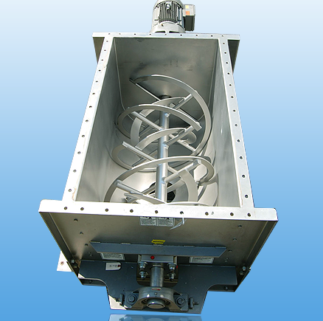
Katıların Karıştırılması
Maddenin bir yerden başka bir yere taşınmasında kullanılan, aynı zamanda iyi bir karıştırma sağlayan bir cihazdır.
Bu durumda yeniden bir karıştırıcıya ve yeni bir güce ihtiyaç duyulmaz.
Süreksiz karıştırmalarda kuru karıştırıcılar sıklıkla kullanılır.

Slide 42
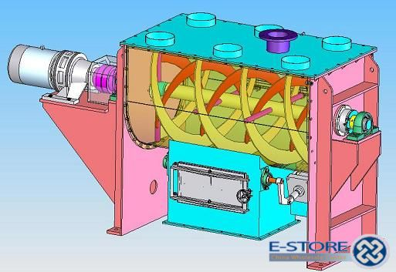
Katıların Karıştırılması
Kuru karıştırıcı yarı silindirik bir tekneden meydana gelir.
Ayrıca toz sızmasını önlemek için üstü bir kapak ile kapatılır.
İçerisinde iki veya daha fazla sayıda şeritli spiraller vardır.

Slide 43
Katıların Karıştırılması
Spirallerden biri sağa, diğeri ise sola döner.
Böylece tekne içerisindeki karıştırılacak maddeler bir ileri bir geri hareket ederek iyice karışırlar.

Slide 44
Yoğurma Makinesi
Yoğurma makineleri viskoziteleri çok yüksek olan maddelerin karıştırılmasında kullanılır.
Yarı silindirik bir tabanı olan üstü açık bir tekneden meydana gelmiştir .
Tekne içerisinde uç kısmına karıştırmayı kolaylaştırıcı şekil verilmiş bir kol bulunur.

Slide 45
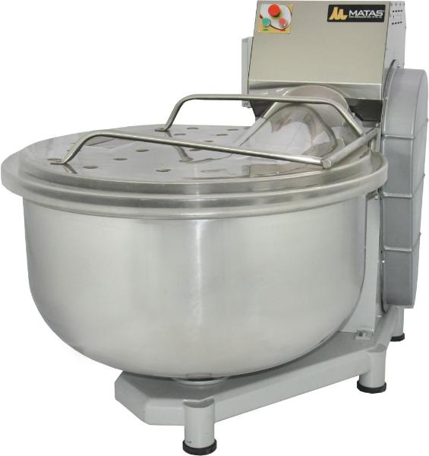
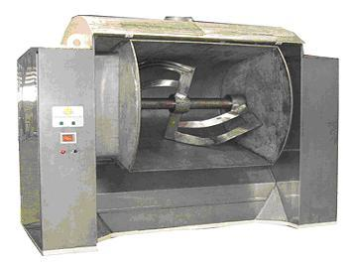
Yoğurma Makinesi
Kol ve tekne kendi eksenleri etrafında döner.
Bu cihazlar süreksiz olarak çalışır.
Yani belirli bir miktar ürünün karıştırılması tamamlanıp cihazdan alındıktan sonra ancak yeni ürün cihaza alınabilir.
Uçucu karakterdeki çözücülerin kaybolmasını engellemek için teknenin üzeri kapatılabilir.

Slide 46
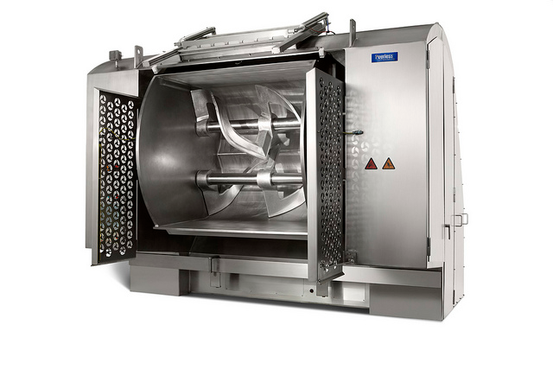
Double Sigma Mixer

Slide 47
KARIŞTIRMAYA ETKİ EDEN FAKTÖRLER
Karıştırma Sıcaklığı
Karıştırma Süresi
Karıştırıcı Tipi
Devir Sayısı

Slide 48
KARIŞTIRMAYA ETKİ EDEN FAKTÖRLER
Karıştırma Sıcaklığı
Sıcaklık artışı maddelerin çözünürlüklerini arttırır. Dolayısı ile daha iyi karıştırılabilmelerini sağlar.
Viskozitesi yüksek sıvıların karıştırılması zordur.
Bu nedenle karıştırılmalarında güçlük çekilen maddelerin viskozitelerini düşürmek için reaktör çevresine ceket ile ısıtma uygulanabilir
Bu ısıtma ile karıştırma süresi kısalır, karıştırma için sarf edilen güç azalır ve daha homojen bir karışım elde edilir.

Slide 49
KARIŞTIRMAYA ETKİ EDEN FAKTÖRLER
Karıştırma Sıcaklığı
Gerektiğinde yapılacak ısıtma işleminde sıcaklık değeri bileşenlerin ve ürünün özelliklerini bozmayacak seviyede belirlenmelidir.
Ayrıca karıştırılan maddelerin birbiri ile reaksiyona girmeleri de sıcaklığı artırabilir.
Bu nedenle sıcaklıktaki değişim, sıcaklık ölçen cihazlarla takip edilmelidir.
Gerektiğinde ise sisteme müdahale edilerek sıcaklık reçetede belirtilen sıcaklık değerlerine getirilmelidir.

Slide 50
KARIŞTIRMAYA ETKİ EDEN FAKTÖRLER
Karıştırma Süresi (Mixing time)
Karıştırma işleminde önemli unsurlardan birisi de karıştırma süresidir.
Karıştırma süresi ne kadar fazla ise o kadar homojen bir karışım elde edilir.
Ancak karıştırma süresinin uzaması aynı zamanda üretim süresini uzatıp enerji maliyetini de artırır.

Slide 51
KARIŞTIRMAYA ETKİ EDEN FAKTÖRLER
Karıştırma Süresi (Mixing time)
İstenilen ve kabul edilebilir derecede homojen karıştırma işleminin ne kadar sürmesi gerektiği önceden testler yapılarak belirlenmelidir.
Numune alınarak ürünün istenilen özellikleri taşıyıp taşımadığı belirlenmelidir.
Büyük tesislerde karıştırma süresi zaman rölesi adı verilen ve otomatik kontrole imkân sağlayan cihazlarla ayarlanabilir.

Slide 52
KARIŞTIRMAYA ETKİ EDEN FAKTÖRLER
Karıştırma Süresi (Mixing time)
Küçük çaplı ve değişken üretim ortamlarında ise kronometre veya saat ile karıştırma süresi takip edilebilir.

Slide 53
KARIŞTIRMAYA ETKİ EDEN FAKTÖRLER
Karıştırıcı Tipi
Karıştırma işlemini kullanan tüm endüstri dalları çok sayıda ve değişik yapıda cihazlar kullanmaktadır.
Karıştırma işleminde kesin kurallar koymak zordur.
İşletmelerde yıllar içerisinde edinilen tecrübeler karıştırıcı tipinin seçiminde önemli bir yer tutar
Sıvıların sıvılarla karıştırıldığı işlemler en bilinen ve kolay gerçekleştirilen işlemlerdir

Slide 54
KARIŞTIRMAYA ETKİ EDEN FAKTÖRLER
Karıştırıcı Tipi
Karıştırma işleminde katı ve gazların yer alması durumunda ise karıştırmanın etkinliği azalmakta, homojen bir karışım elde etmek güçleşmektedir
Bu durum karıştırma süresini uzatır ve enerji giderlerini artırır.
Bu nedenlerle karıştırma işleminin mümkün olduğunca sıvı fazlar arasında yapılması istenir.
Mümkünse katı veya gaz fazı sıvı faza dönüştürülür.

Slide 55
KARIŞTIRMAYA ETKİ EDEN FAKTÖRLER
Devir Sayısı
Karıştırıcı elemanın birim zamanda (1 dk. ) kendi ekseni etrafındaki dönüş sayısına devir sayısı denir.
Karıştırmanın istenilen şekilde gerçekleştirilebilmesi için karıştırma elemanının belirli bir devirde dönmesi gerekir.
Cihazın işletme talimatında belirtilen bu devir sayısı, reaktörün büyüklüğüne, karıştırıcı elemanın boyutuna, karıştırılan malzemelerin viskozitesine, malzemelerin katı, sıvı veya gaz oluşlarına göre belirlenir.

Slide 56
KARIŞTIRMAYA ETKİ EDEN FAKTÖRLER
Devir Sayısı
Belirtilenden daha düşük devir sayısında istenilen karışım elde edilemez ya da karıştırma işlemi çok uzun zaman alır.
Gereğinden yüksek devir sayısı ise ürünün reaktör dışına savrulmasına veya taşmasına neden olur

Slide 57
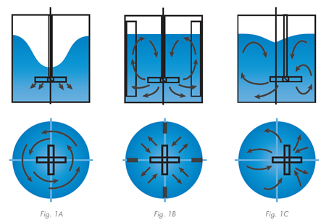
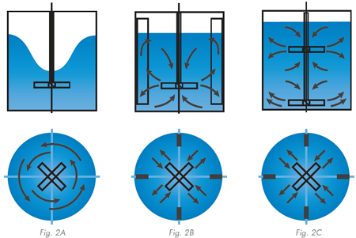
Tanklarda Akım Tipleri
RADIAL FLOW PATTERNS
Radial flow impellers generate a side to side flow pattern. Like the axial flow impellers, adding baffles reduces the swirling and vortexing motion in the vessel (Fig 2B), therefore increasing the level of agitation inside.
AXIAL FLOW PATTERNS
Axial flow impellers have an up and down flow pattern, ideal for applications where solids suspension or stratification is a challenge. The flow pattern produced by typical axial flow impeller produces an excellent top to bottom motion when the agitator is center mounted, and the vessel is fully baffled (see Fig 1B). If the baffles are removed, the fluid in the vessel will swirl and vortex (Fig 1A), resulting in a rather poor mix.
http://blog.craneengineering.net/introduction-mixer-impellers-flow-patterns

Slide 58
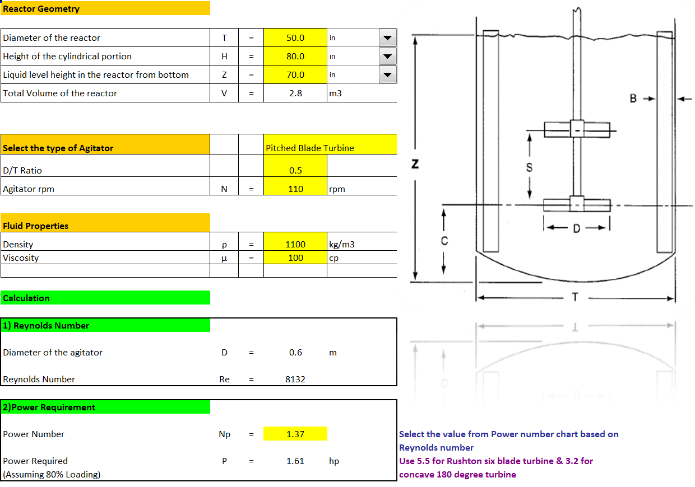
Dolaşım (sirkülasyon) Hızı

Slide 59
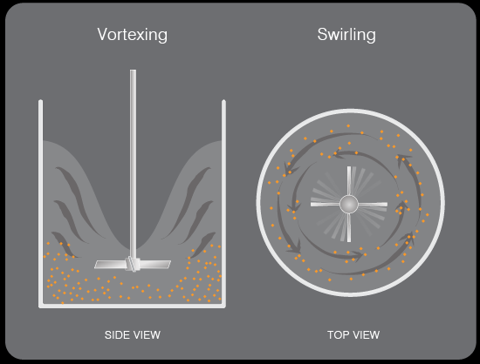
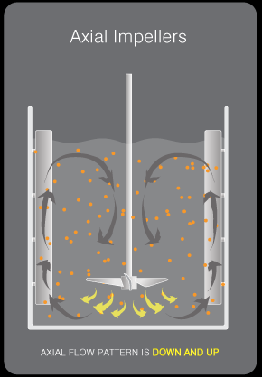
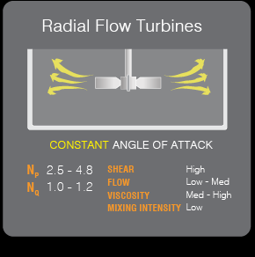
Karıştırıcının özellikleri üzerine etkili olan faktörler

Slide 60
Kaynaklar
Food Process Engineering and Technology 2nd ed
CHAPTER 7 Mixing........................................................................... 193
7.1 Introduction ..............................................................................193
7.2 Mixing of fluids (blending) .....................................................193
7.2.1 Types of blenders.........................................................193
7.2.2 Flow patterns in fluid mixing ......................................195
7.2.3 Energy input in fluid mixing .......................................196
7.2.4 Mixing time..................................................................200
7.3 Kneading ..................................................................................200
7.4 In-flow mixing .........................................................................203
7.5 Mixing of particulate solids .....................................................203
7.5.1 Mixing and segregation ...............................................203
7.5.2 Quality of mixing: the concept of “mixedness”..........204
7.5.3 Equipment for mixing particulate solids .....................206
7.6 Homogenization .......................................................................208
7.6.1 Basic principles ............................................................208
7.6.2 Homogenizers...............................................................211
7.7 Foaming....................................................................................214
References..........................................................................................214

Slide 61
Kaynaklar
Introduction to Food Process Engineering Second Edition

